Slide 1

Анализ продаж для компании Пантус
Александра Сидорова
Курсовой проект
Создан: 02.10.2024
Версия: 0.1

Slide 2

Задачи проекта
Анализ, структурирование и прогноз по продажам, ассортименту и клиентам для компании по производству и продаже автомобильных запчастей.

Slide 3
7 этапов анализа данных
Оптимизация и рекомендации по продажам
Сбор необходимой информации в предоставленных компанией отчётах
Обработка, вычисления и анализ полученных данных
Создание дашборда, оформление и финальная презентация
Определение метрик и эффективных маркеров для анализа
Очистка, структурирование и подготовка данных
Интерпретация и оценка полученных результатов

Slide 4
Задачи от компании
Сегментация клиентской базы и анализ поведения клиентов: - Собрать и структурировать данные о клиентах и их покупательском поведении. - Провести сегментацию клиентов по различным критериям (объем покупок, частота покупок, типы приобретаемых товаров). - Выявить ключевые сегменты клиентов и их характеристики. - Типизировать клиентов по похожему набору брендов и товаров и разработать рекомендации по целевым маркетинговым кампаниям для различных сегментов клиентов. - Сделать прогноз продаж по клиентам.
Анализ продаж по различным категориям товаров и брендам: - Собрать и структурировать данные о продажах за последние 12 месяцев. - Построить дашборд с визуализацией продаж по категориям товаров и брендов. - Выявить наиболее продаваемые товары и категории, а также те, которые продаются хуже всего. - Классифицировать бренды и сформировать наиболее оптимальную линейку.

Slide 5
План выполнения работ
 | 30.09-6.10 | 07.10-13.10 | 14.10-20.10 | 21.10-27.10 | 28.10-03.11 | 04.11-10.11 | 11.11-17.11 | 18.11-24.11 | 25.11-01.12 | 02.12-08.12 | 09.12-15.12 | 16.12-22.12 | 23.12-29.12 | 30.12-05.01 | 06.01-12.01 | 13.01-19.01
Подготовка первичной презентации
Подбор эффективных метрик
Сбор необходимых данных
Подготовка данных
Вычисления и анализ данных
Гипотезы и выводы из полученных результатов
Dashboard
Финальная редакция презентации
*Форс-мажор

Slide 6
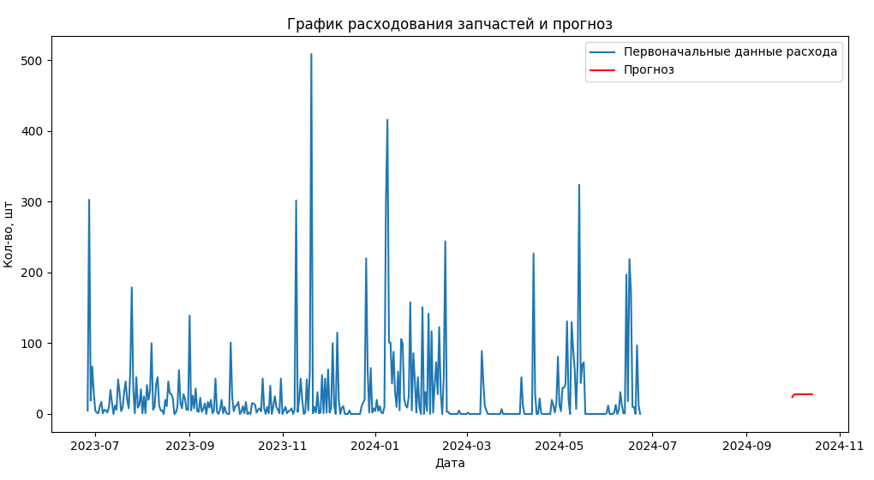
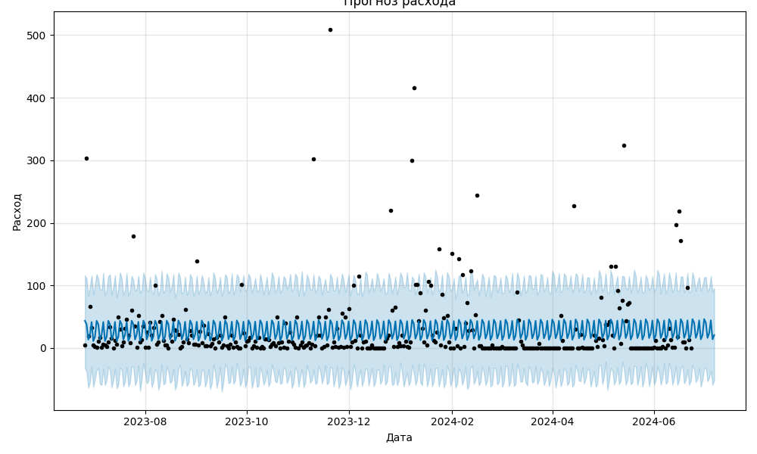
*Экстра
24 сентября компания попросила сделать прогноз по продажам некоторых деталей на следующие 2 недели. Как следует из задачи, одна из колонок переменных для вычислений – дата-время. Модель линейной регрессии не умеет работать с таким типом данных. При поиске подходящего решения я ознакомилась с библиотекой scikit-learn, тестом Дики-Фуллера (ADF), а также моделью ARIMA. Вверху представлен график, построенный на основе её обучения. Другой график (для той же детали) построен с помощью библиотеки prophet. Она и стала лучшим решением.

Slide 7
Подбор эффективных метрик
PA (purchase amount) – сумма покупок
PF (purchase frequency) – частота покупок
RAP (ratio of auto parts) – соотношение деталей в покупке
BSP (best selling products) – самые продаваемые продукты
BSB (best selling brands) – самые продаваемые бренды

